Slide 1

计算导论与程序设计
程序设计规范

Slide 2
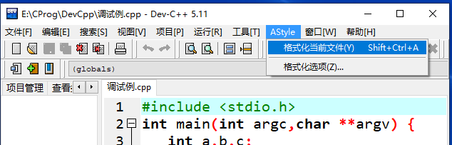
程序设计规范
程序风格：
  1、严格采用阶梯层次组织程序代码： （缩进）
    各层次缩进的分格采用IDE的缺省（默认）风格
    每层次缩进为4格，括号位于下一行
    要求相匹配的大括号在同一列
    对后继行则要求再缩进4格
    以此类推；
  Dev-Cpp中提供了格式化代码的工具

Slide 3
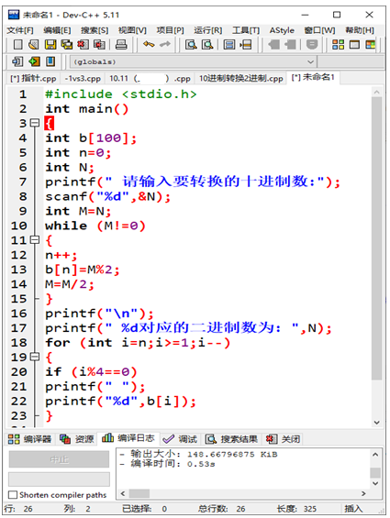
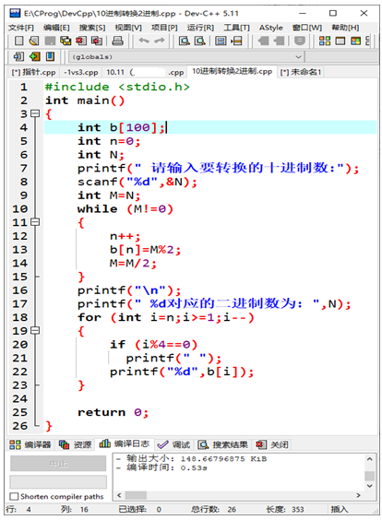
采用阶梯层次(缩进)组织程序代码

Slide 4
程序设计规范
程序风格：
  2、提示信息字符串，以及一些公用变量、函数等存放的问题
    在程序中需要给出的标准的提示信息，为了支持团队开发，应将提示信息应定义在公共头文件中，且提示信息应统一；
    其它的一些公用的信息、公共的变量、公共的函数等团队都涉及到的公用信息与数据都应该定义在头文件中，以便各个程序员使用#include将这些数据包含到自己的程序中使用；
    以使整个软件的风格统一，提示信息与格式一致，并提高编程效率
  3、对变量的定义
    尽量位于函数的开始位置，全局变量尽量定义在头文件中；
  4、定义变量的数量能少则少，避免有冗余的变量

Slide 5
程序设计规范
标识符命名规则：
1、变量名的命名规则
变量的命名规则，可以采用“匈牙利法则”：
开头字母用变量的类型，其余部分用变量的英文意思或其英文意思的缩写,尽量避免用中文的拼音,要求单词的第一个字母应大写。
即： 变量名=变量类型+变量的英文意思（或缩写）
如：int iAge;
long lStudentsNums;
对非通用的变量，在定义时加入注释说明，变量定义尽量可能放在函数的开始处。

Slide 6
标识符命名规则
2、对常量（包括对错误信息的编码）命名
常量名用大写，常量名用英文表达其意思。
如：const float PI=3.141592;
const int MAX_SIZE=1025;
3、函数的命名应该尽量用英文表达出函数完成的功能
遵循动宾结构的命名法则，函数名中动词在前,并在命名前加入函数的前缀
函数名的长度一般不少于8个字母;
如：char* getName() { ….. }
char* setName() { ….. }
4、文件名(包括动态库、组件、控件、工程文件等)的命名规范：
文件名的命名要求表达出文件的内容，要求文件名的长度不得少于5个字母，严禁使用象file1,myfile之类的文件名。

Slide 7
程序设计规范
注释及其重要性
注释(comments)是非常重要的一种机制。没有注释的程序不能算作合格的程序。
要建立这样的观念：程序是给别人编的，让别人看懂是第一位重要的事情。特别是将来你可能参加一个团队，几十人甚至几百人一起合作编程，相互协同，更需将注释写得清清楚楚、明明白白，因此，我们规定程序中须有如下内容:

Slide 8
注释内容
程序注释
  程序名称
  程序要实现的功能，比如要完成什么数学运算
  程序的思路和特点
  编程的人与合作者
  编程的时间，修改后的第几版本
  其它
程序中对变量、模块、函数、… 等都要加相应的注释；
  如函数的功能，参数，返回值等都要做必要的说明；
对初学者，希望尽量多地对语句加以注释，注明相应语句的功能
将来提交的实验报告要有程序注释，及程序中必要的注释,并遵循介绍的这些编程规范。

Slide 9







Any Question ?
9

